Slide 1
UỶ BAN NHÂN DÂN QUẬN TÂN BÌNH Trường Tiểu học YÊN THẾ
DẠY TRỰC TUYẾN
LỚP MỘT
-----o0o-----
MÔN ĐẠO ĐỨC
Bài: TRẢ LAI CỦA RƠI(T1)

Slide 2
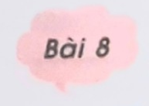

Slide 3
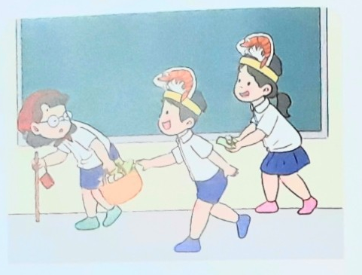

Slide 9
